Slide 1
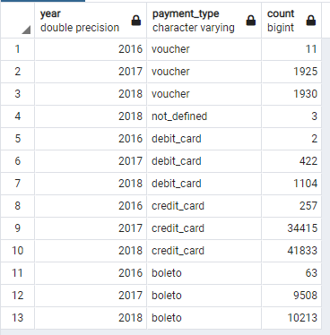
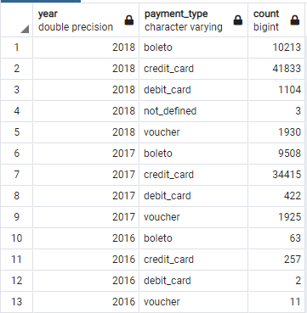
Analysis of Annual Payment Type Usage
informasi jumlah penggunaan masing-masing tipe pembayaran untuk setiap tahun
Order By Tipe Pembayaran
Order By Year
Query selengkapnya dapat dilihat disini
https://drive.google.com/drive/folders/1Z7ADakUpeMxUpvdUlPieQCyZ3bZwlH5C?usp=sharing

Slide 2
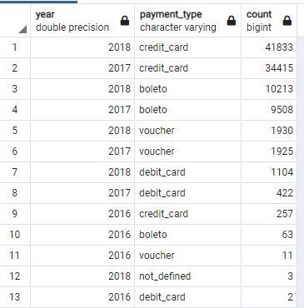
Order By Jumlah Pengguna
Dengan menganalisis table disamping dapat diperhatikan bahwa:
jumlah pengguna terbanyak berada pada tahun 2018 dengan metode pembayaran credit_card, dan tertinggi kedua yaitu pada tahun 2017 dengan metode credit card juga, Untuk tahun 2016 credit_card merupakan metode paling sering digunakan tetapi berada di no 9 dikarenakan pada tahun 2016 transaksi yang dilakukan masih sedikit
Metode pembayaran terbesar selanjutnya yaitu dengan metode boleto ini merupakan metode yang paling sering digunakan setelah credit_card untuk seluruh tahun pada data
Metode pembayaran selanjutnya yang paling sering selanjutnya yaitu Voucher dan yang terakhir adalah debit_card
Untuk not_defined itu merupakan data yang tidak terdeteksi menggunakan metode pembayaran apa, berada pada tahun 2018 dengan nilai 3. Dikarenakan data 2018 yang memiliki data transaksi yang banyak jadi data not_defined ini dapat di hilangkan karena tidak significant
Jadi kesimpulannya dilihat dari banyaknya pengguna setiap tahun terus bertambah dengan menggunakan metode pembayaran apapun dan metode pembayaran yang paling sering digunakan yaitu : 1. Credit_card, 2. boleto, 3. voucher, 4. debit_card
Dari informasi tersebut kita dapat memberikan strategi pemasaran, seperti contohnya memberikan bonus kepada pengguna credit_card agar terus menggunakannya atau bisa memberikan bonus kepada pengguna pembayaran yang baru menggunakan debit_card agar pengguna debit card bertambah

